Slide 1

Clase 35. Programación Backend
E-Mailing y Messaging

Slide 2


Conocer el módulo Nodemailer para el envío de mails desde una App de Node.
Enviar mails con un servidor sin autenticación y con Gmail.
Conocer el módulo Twilio para el envío de SMS desde una App de Node.
OBJETIVOS DE LA CLASE

Slide 3





CRONOGRAMA DEL CURSO
Clase 34
Clase 35
Clase 36
Productos Cloud y soluciones de terceros - Parte 2
E-mailing y messaging
Messaging y seguridad
IMPLEMENTAR PROYECTO EN AWS
ENVIAR MAIL DESDE NODE CON ETHEREAL
ENVIAR WHATSAPP DESDE NODE
CONTINUAR CON LA IMPLEMENTACIÓN
ENVIAR MAIL DESDE NODE CON GMAIL
ENVIAR WHATSAPP A TRAVÉS DE UN FORMULARIO
IMPLEMENTAR NUESTRO PROYECTO EN AWS
ENVIAR SMS DESDE NODE
TERCERA ENTREGA DEL PROYECTO FINAL
ENVIAR MAILS Y SMS DESDE NUESTRA APP

Slide 4

NODEMAILER

Slide 5


¿De qué se trata?
Nodemailer es un módulo para aplicaciones Node que permite el envío de correos electrónicos de forma sencilla.
El proyecto comenzó en 2010 cuando no había una opción sensata para enviar mensajes de correo electrónico.
Hoy es la solución a la que la mayoría de los usuarios de Node recurren por defecto.

Slide 6

Algunas características
Implementación en un solo módulo con cero dependencias.
Gran foco en la seguridad.
Proxies para conexiones SMTP.
Compatibilidad con Windows: se instala con NPM como cualquier módulo.
Compatibilidad con contenido HTML y la alternativa de texto sin formato.
Posibilidad de agregar archivos adjuntos a los mensajes.
Entrega segura de correo electrónico utilizando TLS / STARTTLS.
Diferentes métodos de transporte además del soporte SMTP incorporado.
Autenticación Sane OAuth2.

Slide 7
ENVIAR MAILS CON SERVIDOR ETHEREAL

Slide 8

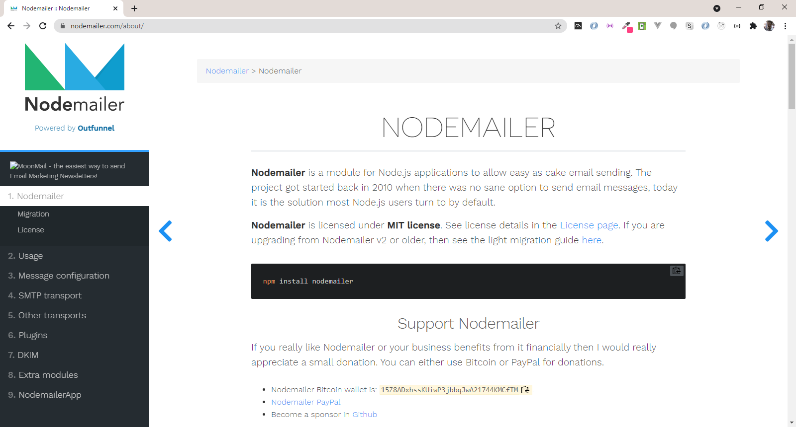
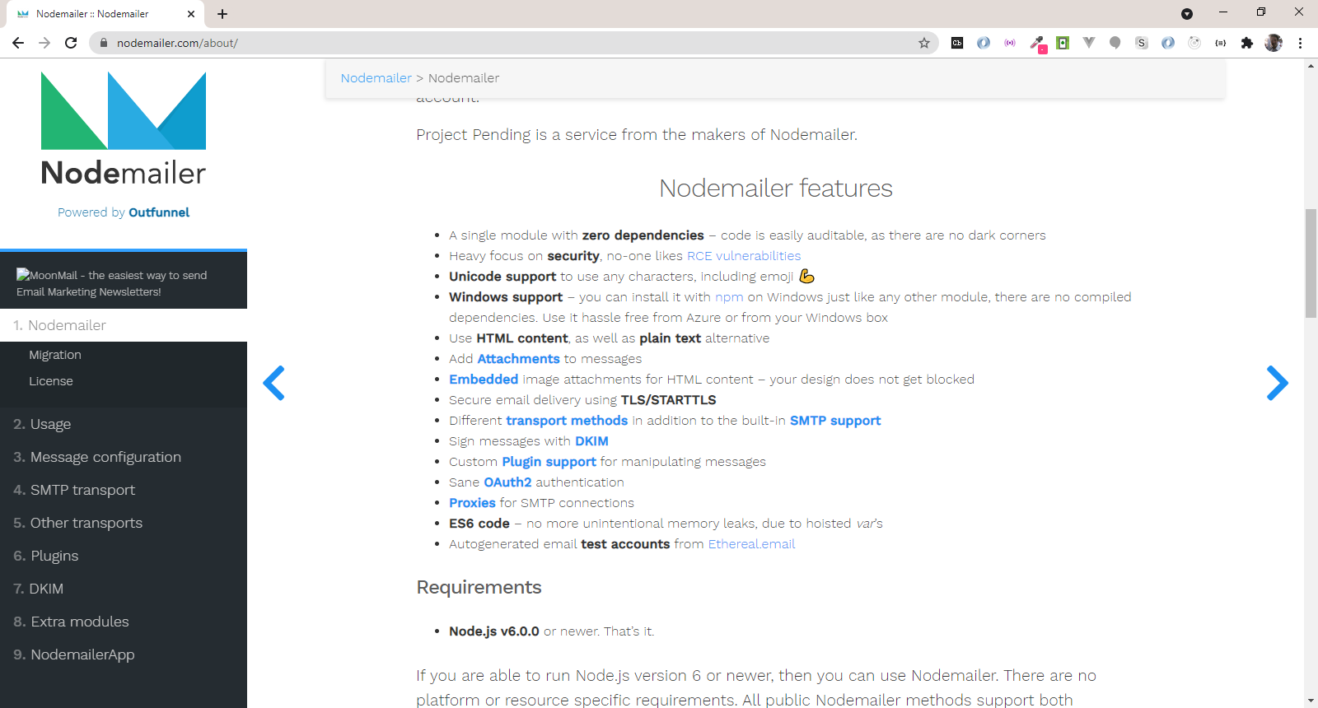
Comenzando con Nodemailer
Ingresamos a la página de la documentación de Nodemailer desde https://nodemailer.com.
Nos dirigimos a Ethereal.email (servidor SMPT sin autenticación), donde crearemos una cuenta de mail de testing para luego probar el módulo Nodemailer en nuestro proyecto.
Bajemos en la página

Slide 9
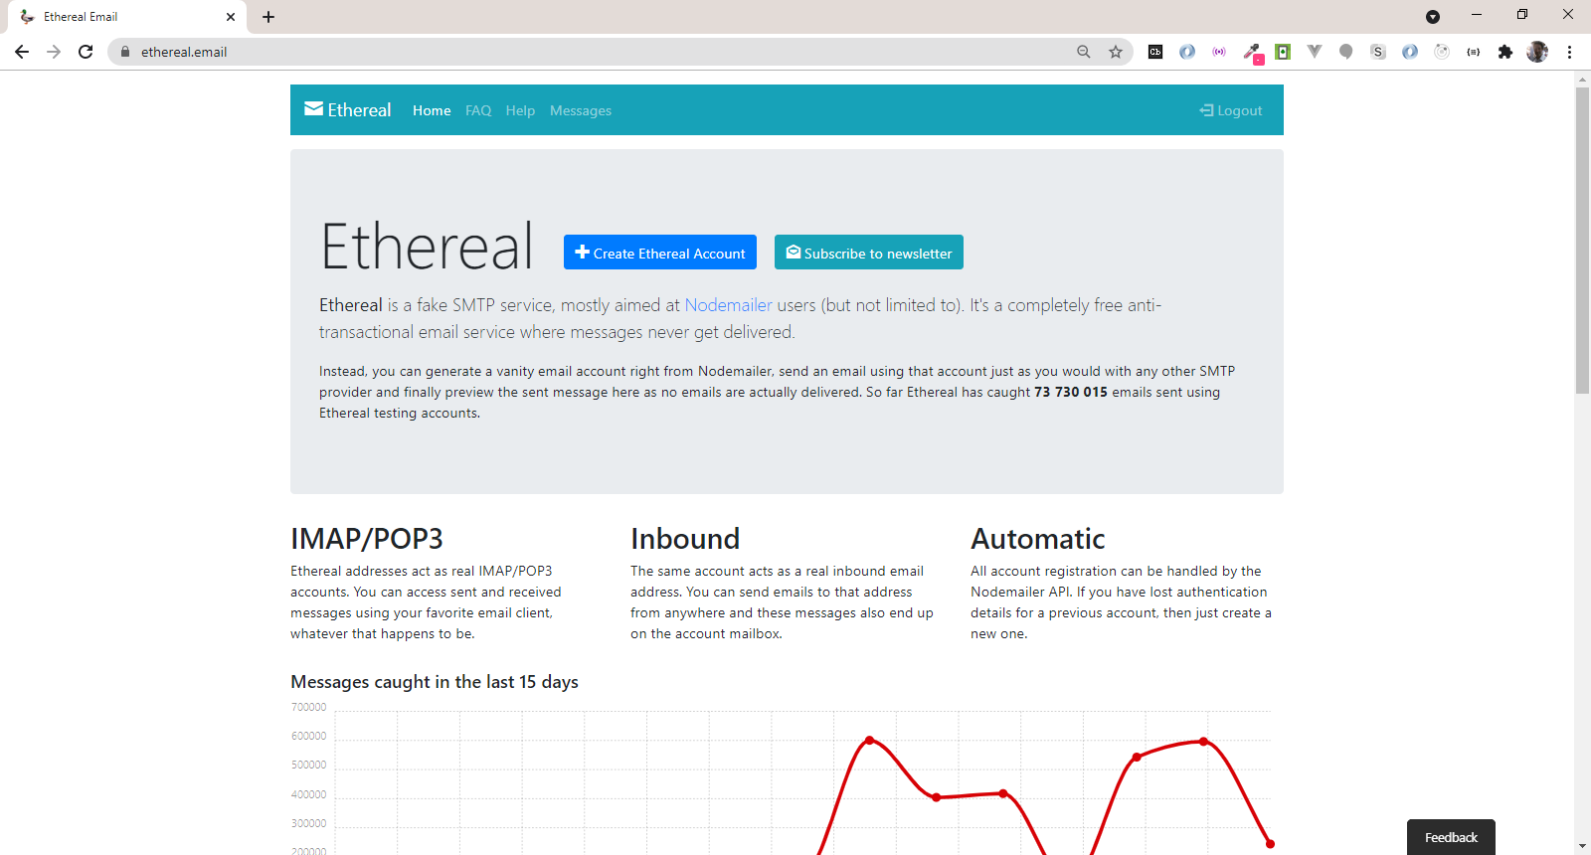
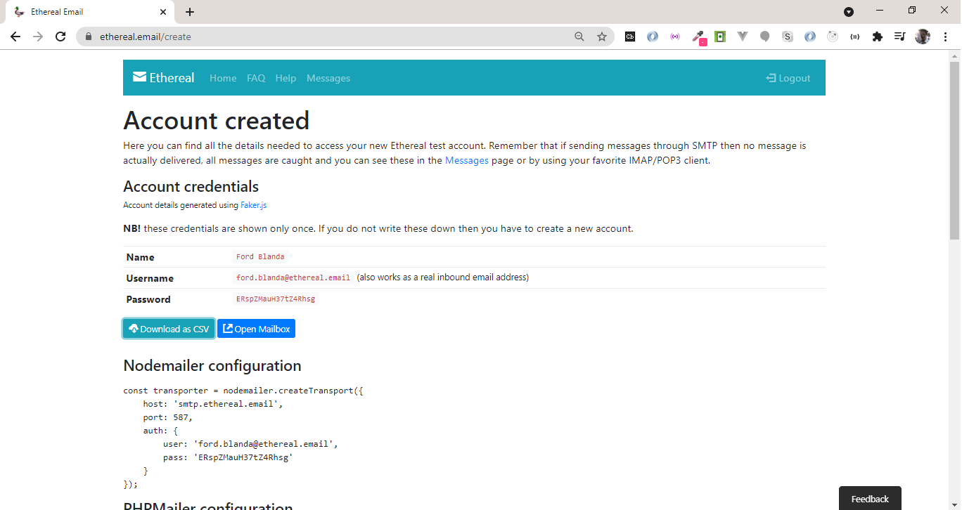
Comenzando con Nodemailer
Una vez allí, clickeamos en el botón “Create a Ethereal Account” para crear una cuenta..
Se genera la cuenta con la que podremos abrirlo desde el botón “Open mailbox”.

Slide 10
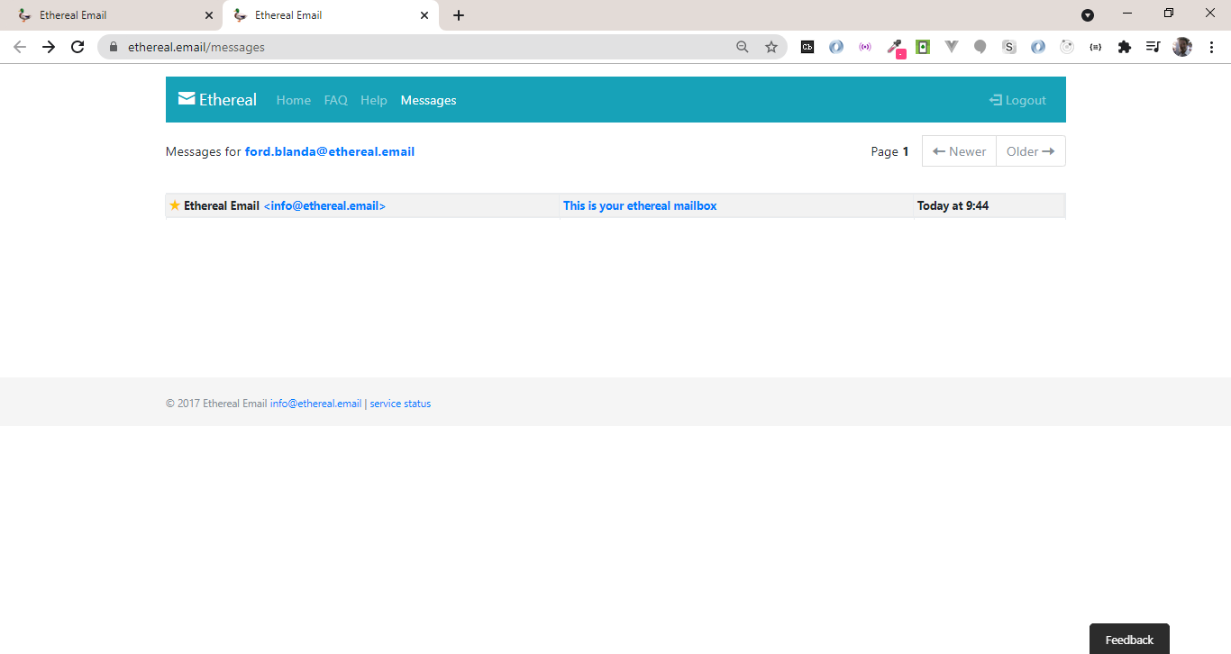
Comenzando con Nodemailer
Podremos ver en el mailbox entonces los mails que enviemos desde nuestra aplicación una vez que comencemos a usarlo.

Slide 11
Configurar Nodemailer
Instalar el módulo de Nodemailer como dependencia de nuestro proyecto:
Luego, configuramos los mails en el archivo index.js de nuestro proyecto con el código que vemos a continuación.
Debemos configurar un transporte donde se indica el puerto, el host (Ethereal en este caso) y el objeto Auth.
Configuramos las opciones de mail donde indicamos quién lo envía, a qué direcciones, el asunto del mail y el cuerpo del mismo (puede ser texto plano o HTML).

Slide 12
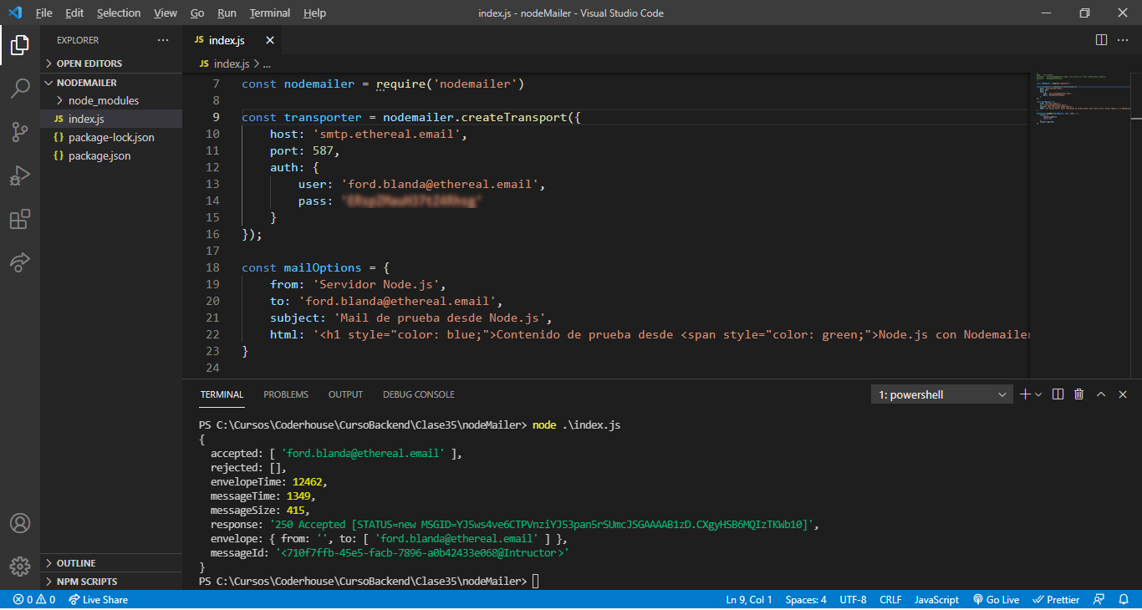
Configurar Nodemailer
Los datos de user y pass del objeto auth del transporte, los obtenemos de la cuenta de Ethereal que nos creamos.

Slide 13
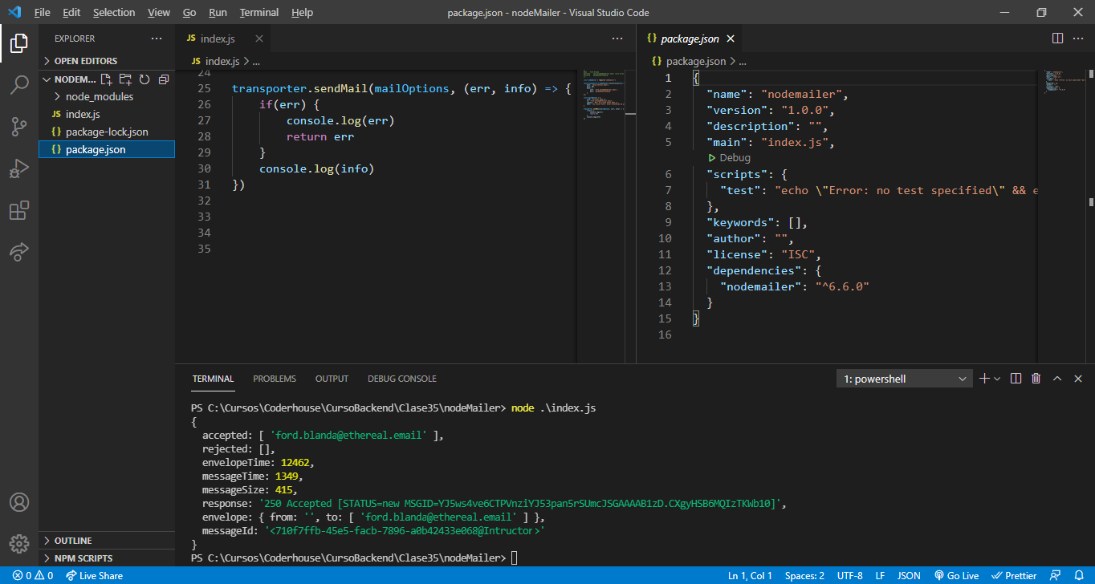
Configurar Nodemailer
Para enviar finalmente el mail, utilizamos el método transporter.SendMail con las MailOptions como primer parámetro y un callback como segundo.

Slide 14
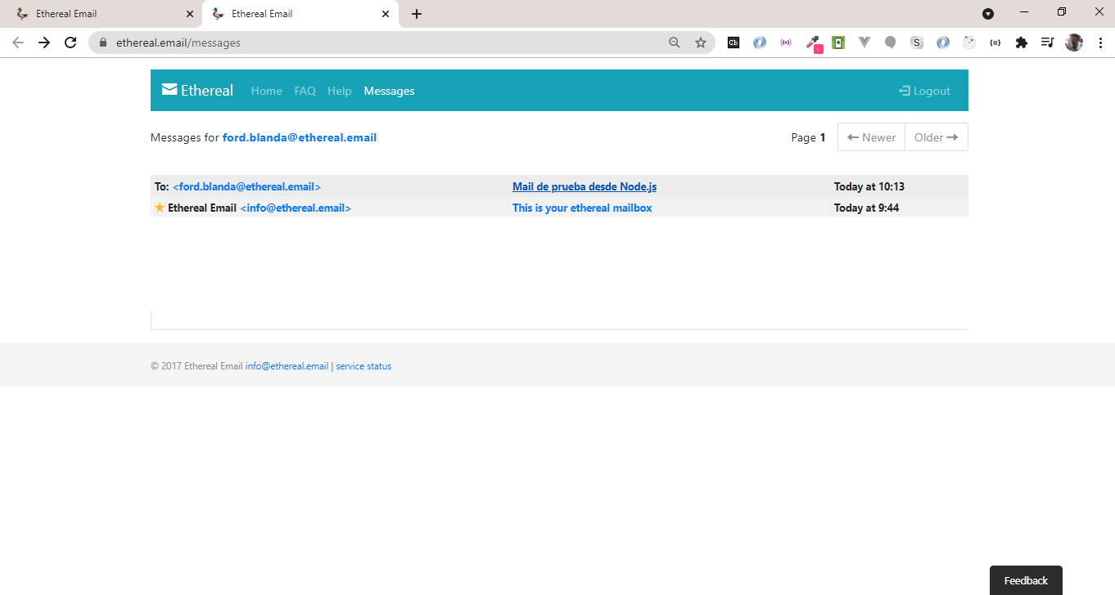
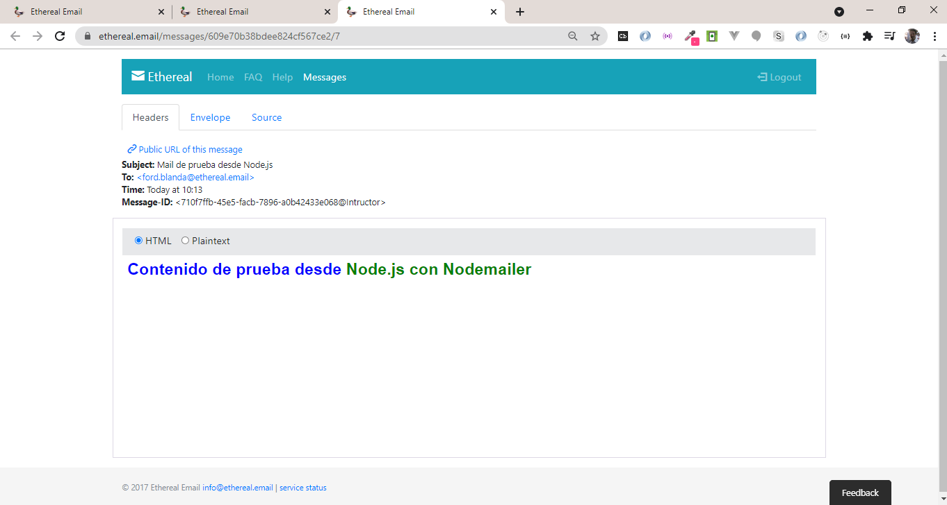
Configurar Nodemailer
Si ejecutamos el código anterior, y volvemos al mailbox de Ethereal, podemos ver el mail de ejemplo enviado.

Slide 15
ENVIAR MAIL DESDE NODE CON ETHEREAL
Tiempo: 10 minutos

Slide 16

Enviar mail desde Node con Ethereal
Tiempo: 10 minutos
Realizar un módulo Node.js llamado 'enviarmail', que cada vez que se lo ejecute envíe un correo electrónico hacia una cuenta Ethereal (https://ethereal.email/) creada para tal fin.
El asunto del mail y el mensaje a enviar se recibirán como parámetros por línea de comandos.
Recordar que si los parámetros CLI contienen espacios, estos deberán están contenidos entre comillas "". El mensaje podrá tener formato HTML.
Se representará por consola el resultado de la operación.
Verificar en la cuenta de Ethereal que se haya recibido el mail con el asunto y contenido correspondiente.

Slide 17
ENVIAR MAILS USANDO GMAIL

Slide 18

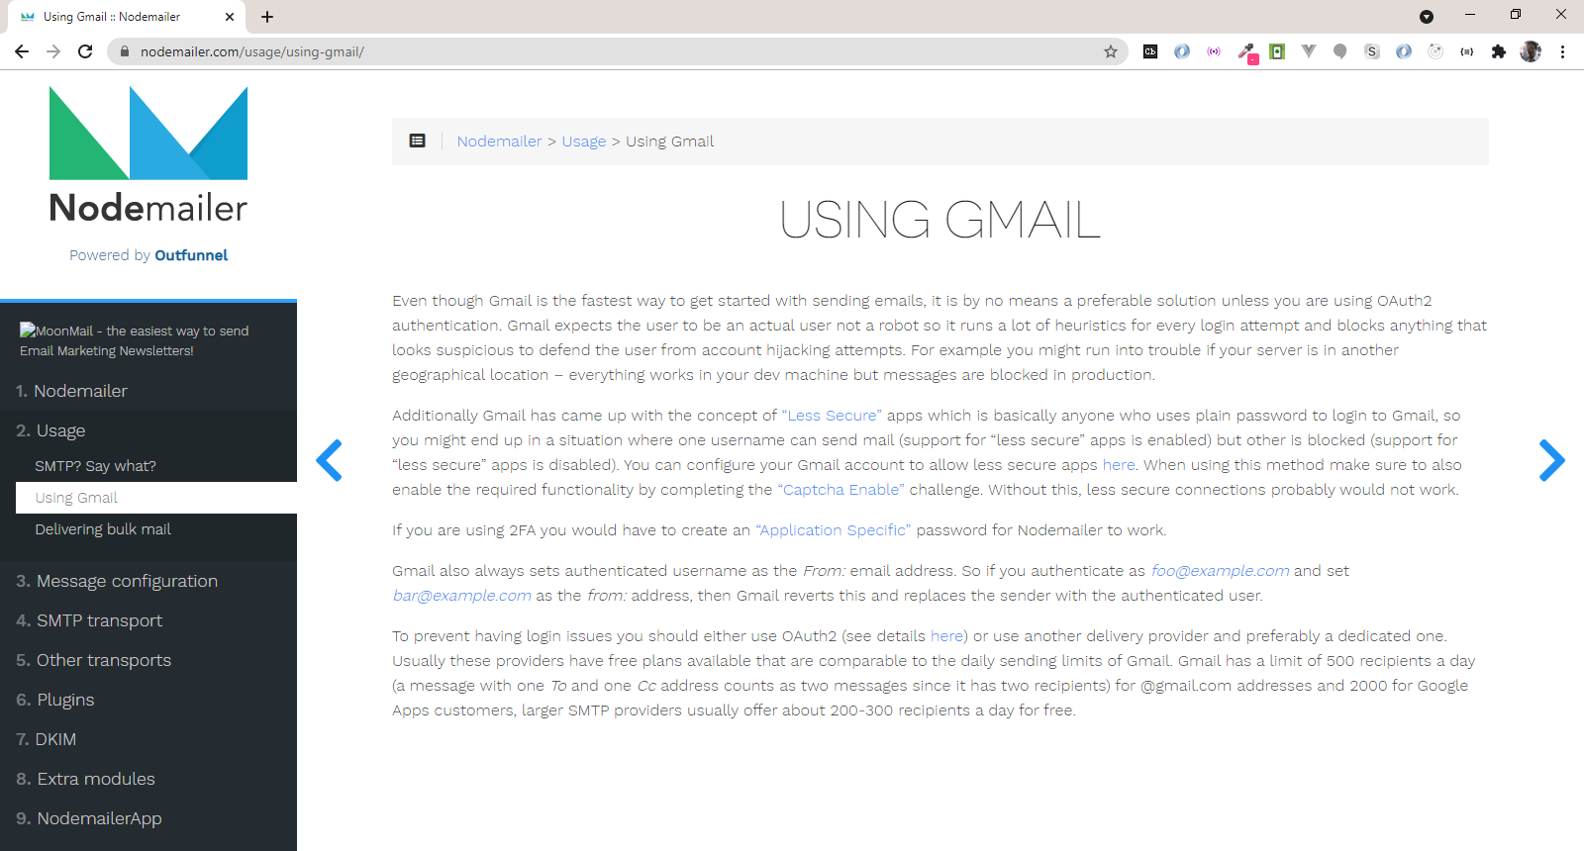
Configurar Nodemailer con Gmail
En la documentación de Nodemailer, podemos ir al apartado de Gmail donde vamos a tener información de cómo utilizarlo.

Slide 19
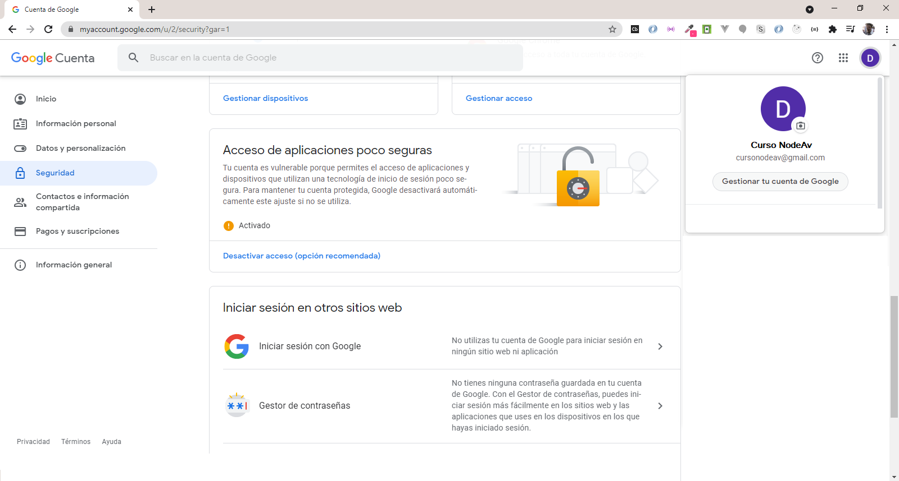
Configurar Nodemailer con Gmail
Para que nos pueda funcionar Nodemailer con Gmail, debemos ingresar a nuestra cuenta de Gmail y habilitar el permiso para aplicaciones poco seguras.

Slide 20
Configurar Nodemailer con Gmail
Además, debemos instalar una versión anterior de Nodemailer (no la última que es la que se instala por defecto con npm). Lo hacemos con el comando:
Podemos entonces ir al index.js de nuestro proyecto y configurar similar a como hicimos antes el transporte y las opciones de mail. Lo vemos en el código a continuación.

Slide 21
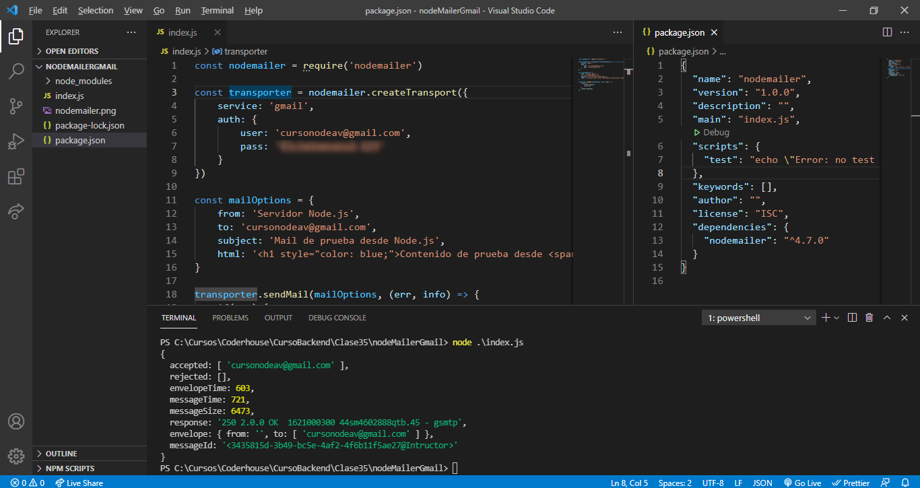
Configurar Nodemailer con Gmail
En el transporter configuramos el service como “gmail” y luego el objeto auth con el user y pass de nuestra cuenta de Gmail.
Las mailOptions es igual a como lo configuramos con Ethereal.

Slide 22
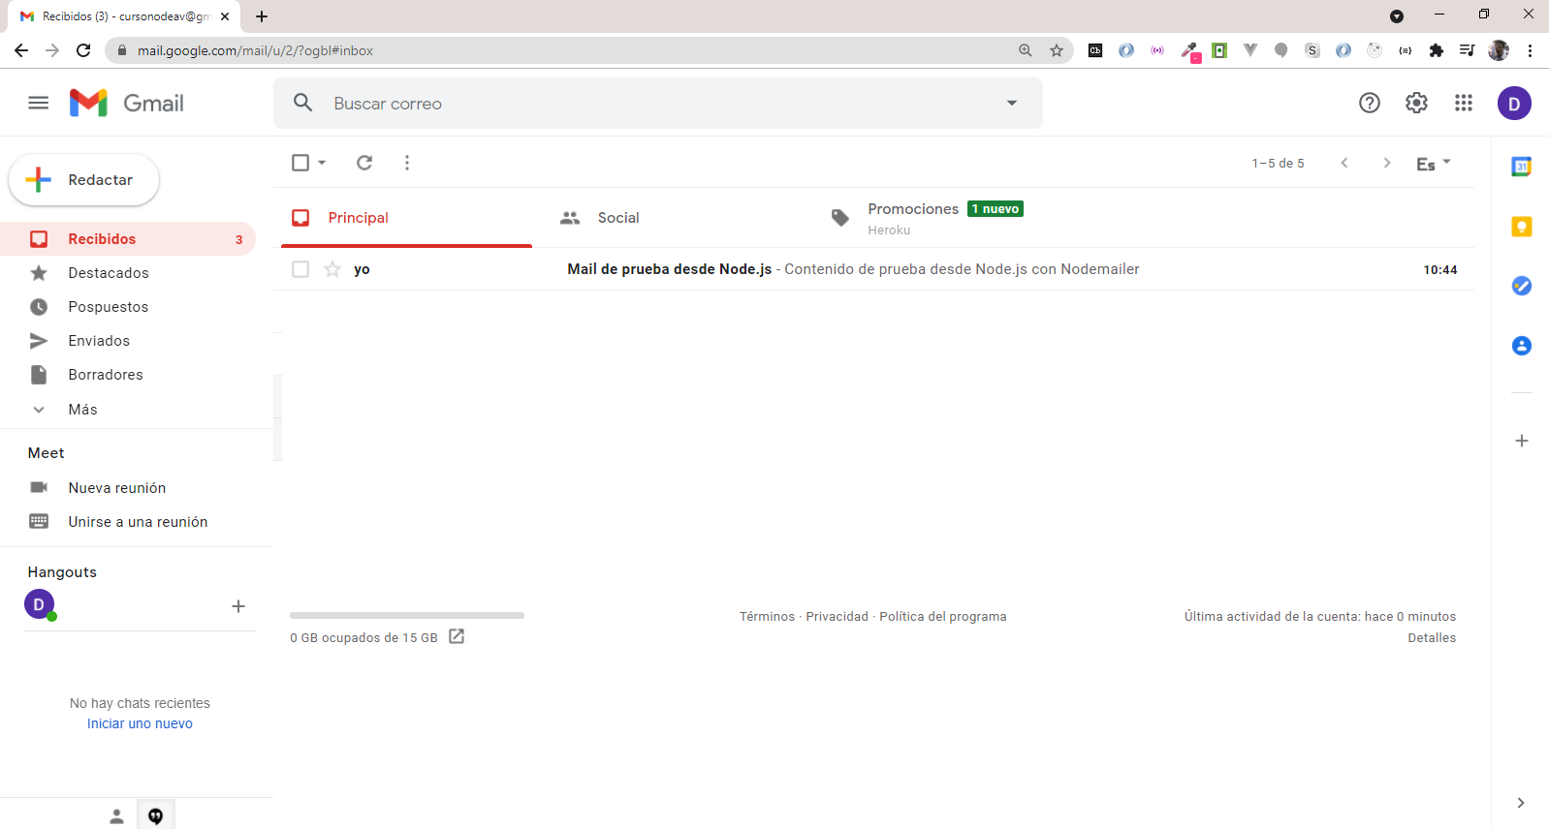
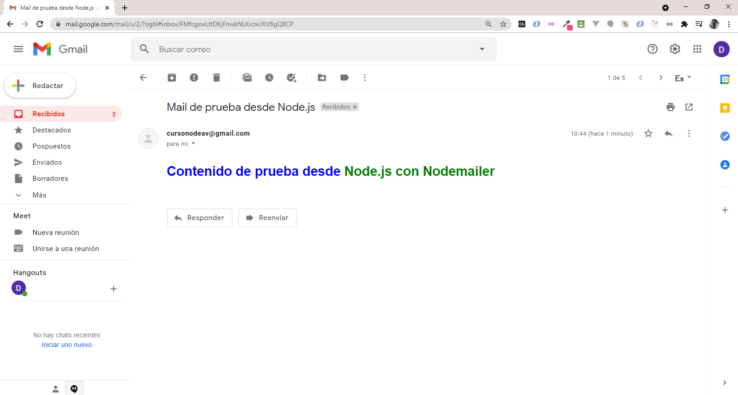
Configurar Nodemailer con Gmail
Una vez que ejecutamos el código podemos ir a la cuenta de Gmail a la que le enviamos el mail y chequear que haya llegado correctamente.

Slide 23
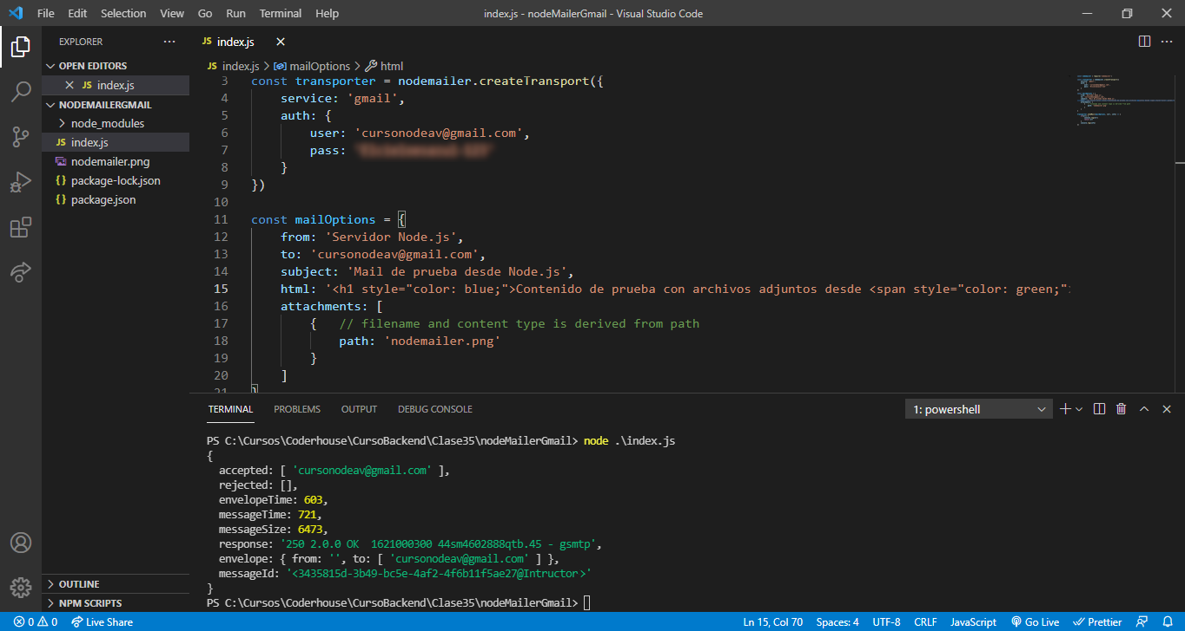
Configurar Nodemailer con Gmail
Podemos agregarle un archivo adjunto al mail que enviamos desde Node.
Para eso, agregamos en el objeto mailOptions la clave de attachments y dentro la ruta del archivo a adjuntar.

Slide 24
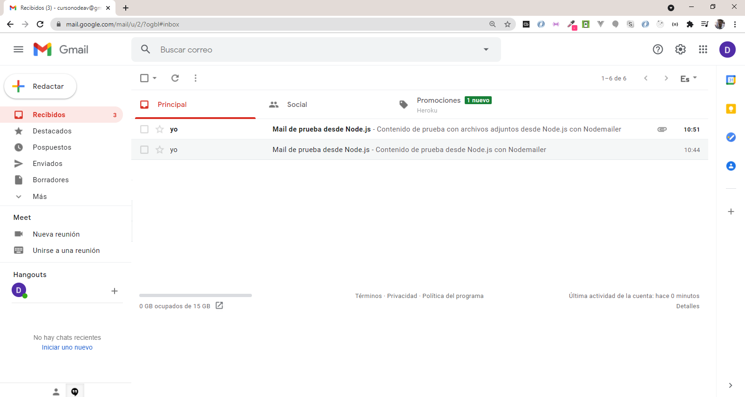
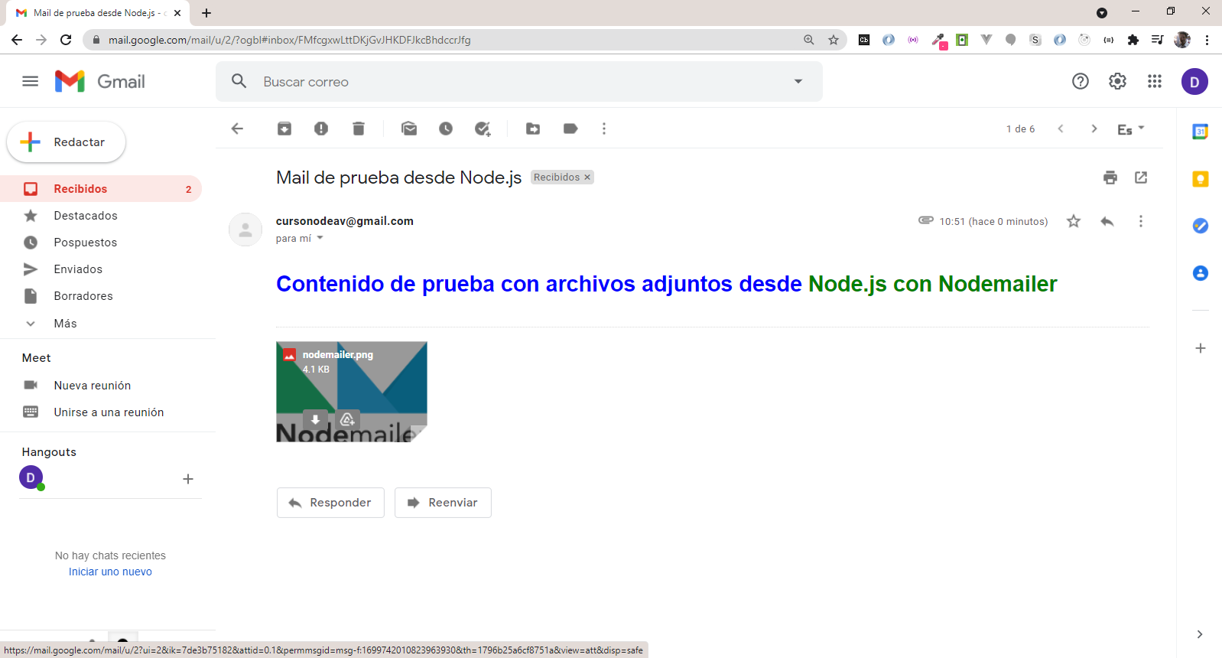
Configurar Nodemailer con Gmail
Ejecutamos nuevamente el código con este cambio y volvemos a la cuenta de Gmail y vemos que llegó este segundo mail con el archivo que adjuntamos.

Slide 25
ENVIAR MAIL DESDE NODE CON GMAIL
Tiempo: 10 minutos

Slide 26
Enviar mail desde Node con Gmail
Tiempo: 10 minutos
Al ejercicio anterior agregarle un tercer parámetro que indique la cuenta email destino, y un cuarto parámetro opcional, que permita en caso de pasarlo, adjuntar un archivo local (mediante path) al email enviado.
Se utilizará Gmail como servidor de correo por parte de nodemailer.
Enviar un email sin adjunto y otro con una imágen.
Comprobar en ambos casos que los correos lleguen a la cuenta indicada y la información corresponda.
NOTA: crear una cuenta de gmail a tal fin y habilitar el acceso a aplicaciones poco seguras.

Slide 27

☕
BREAK
¡5/10 MINUTOS Y VOLVEMOS!

Slide 28
TWILIO SMS

Slide 29

¿De qué se trata?
Twilio es un servicio de comunicación en la nube que permite un sin fin de procesos como lo son: enviar y recibir sms, enviar y recibir llamadas de voz, enviar y recibir llamadas de video y muchos más.
Actúa como intermediario, ofreciendo un WebHook HTTPS para que se envíe una solicitud POST a la URL que queramos cada vez que se reciba un mensaje y responder en esa misma solicitud.
El módulo de Node twilio ayuda a escribir el código de los request HTTP a la API de Twilio.
Con el registro en la página, Twilio nos regala 15 USD para comenzar a probar sus servicios.

Slide 30


Comenzando con Twilio
Ingresamos en Twilio para comenzar a crear una cuenta desde “Sign up”.

Slide 31
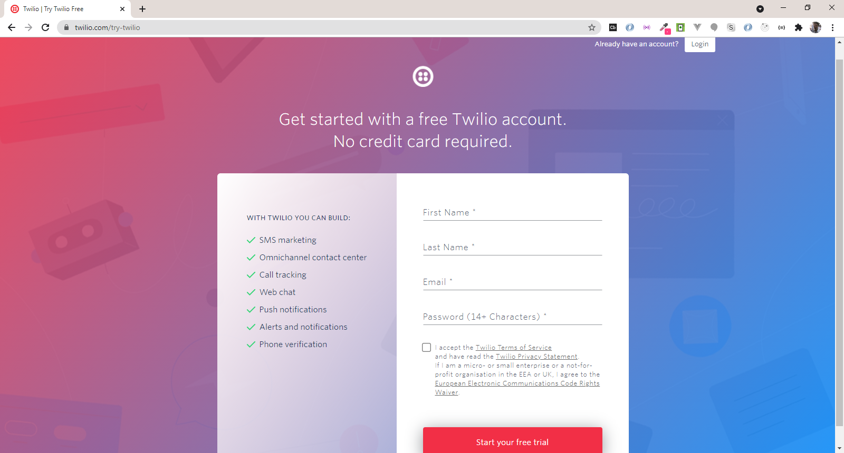
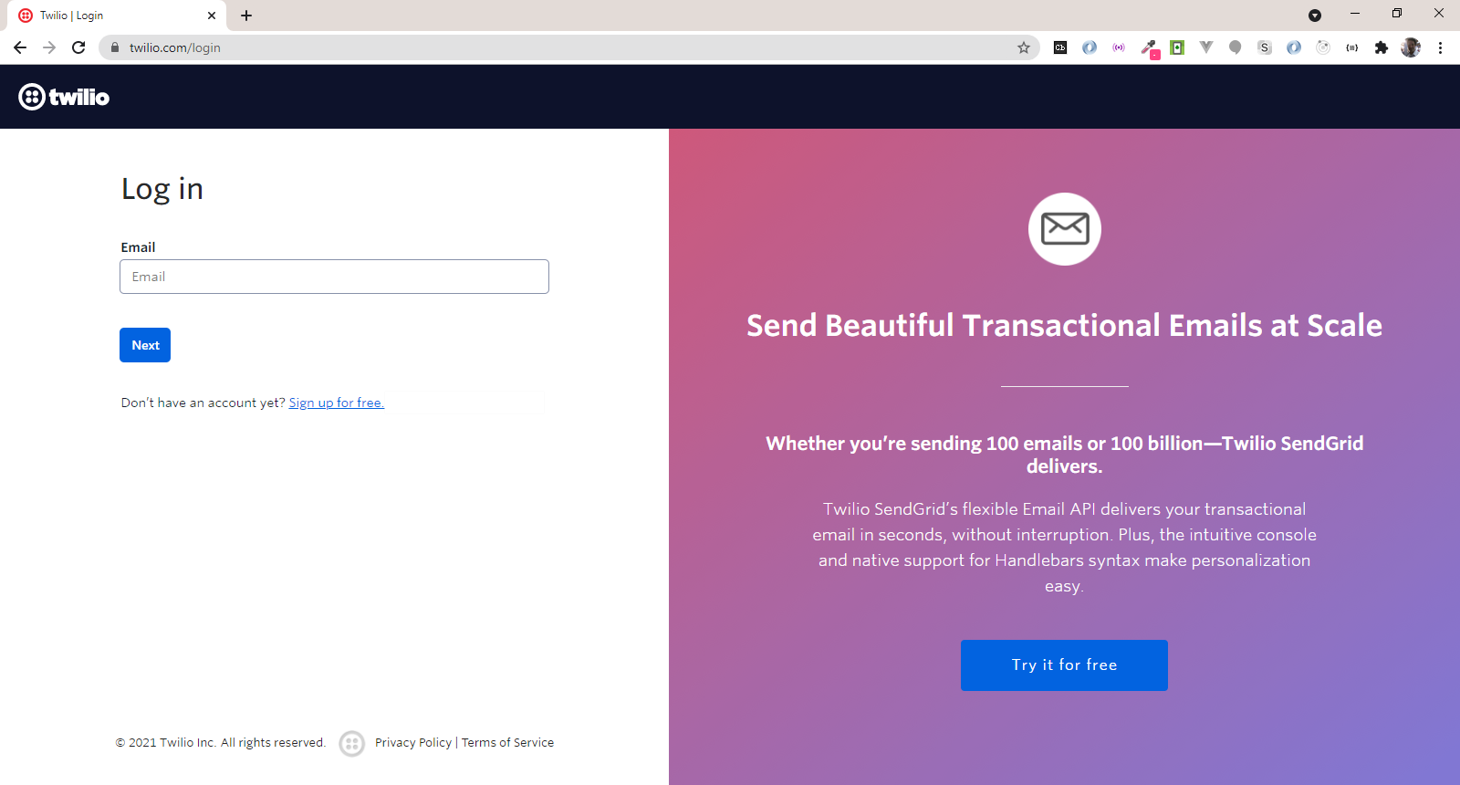
Comenzando con Twilio
Completamos los datos e iniciamos nuestro período de prueba gratis. Luego, vamos al login e iniciamos sesión con el mail con que nos registramos.

Slide 32
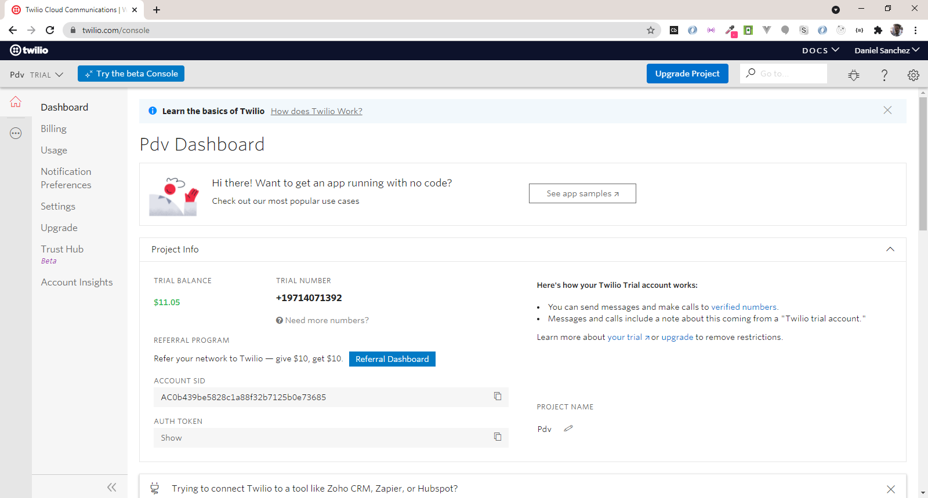
Comenzando con Twilio
Vemos que como prueba, Twilio nos da una cantidad de USD para usar para SMS y un número que es el número de salida. Este es el número que el usuario verá cuando le llegue el mensaje, el número desde el que se envía.

Slide 33
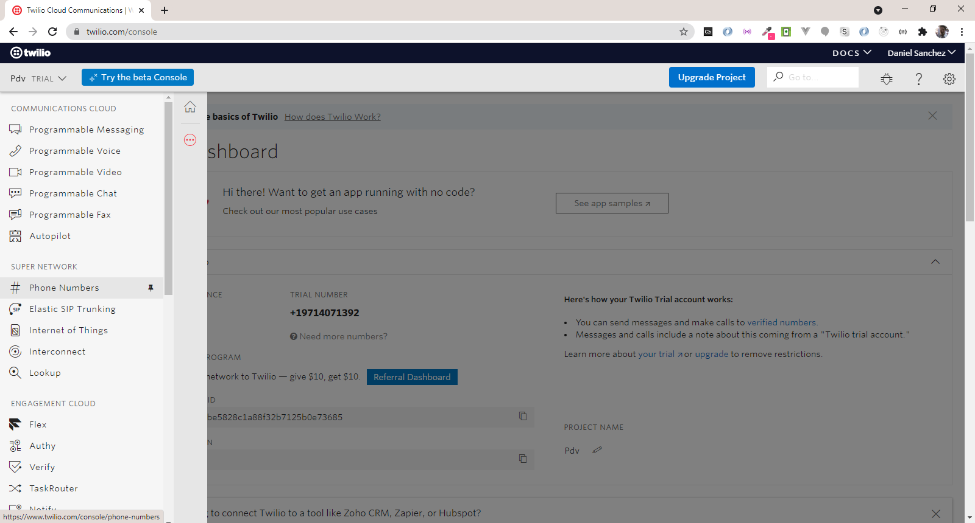
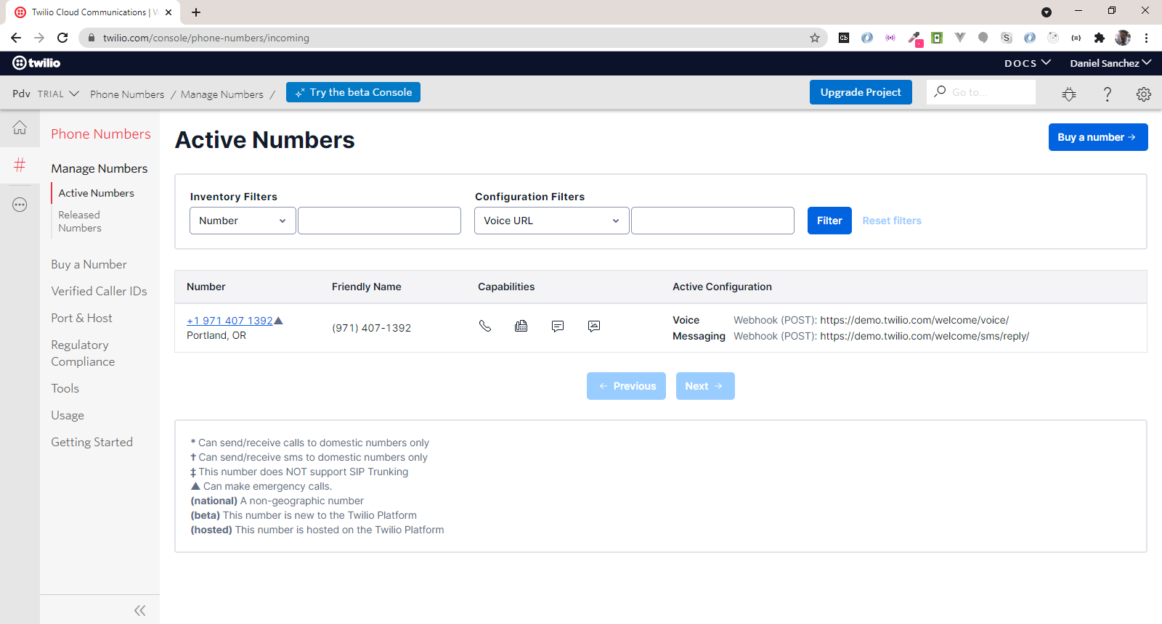
Comenzando con Twilio
Luego, vamos a phone number y vemos los números que están activos y desde los cuales entonces podemos enviar los mensajes.

Slide 34
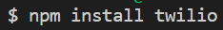
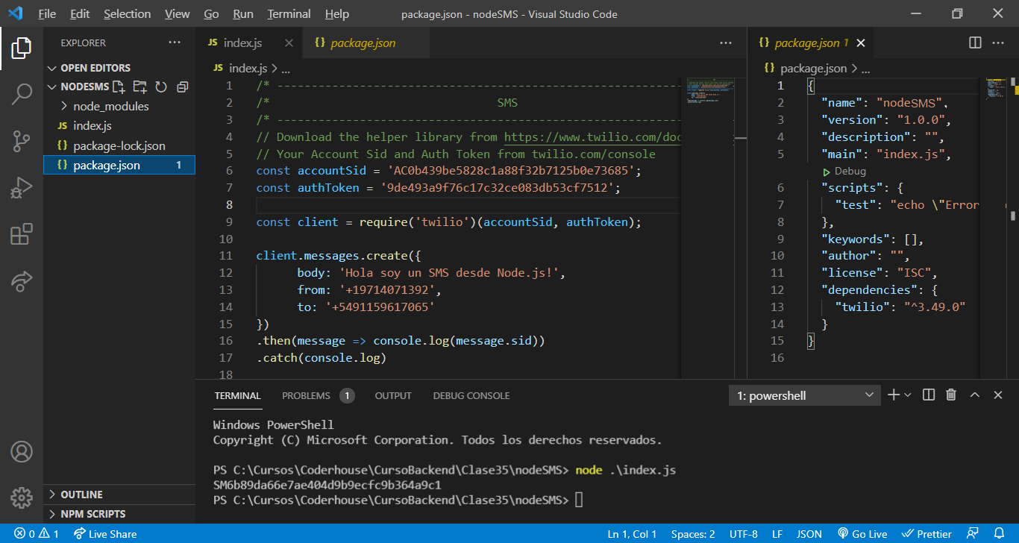
Configurar Twilio en nuestra app
Vamos ahora a nuestro proyecto e instalamos Twilio como dependencia.
Luego configuramos el envío de mensajes como muestra el siguiente código.
Los datos de accountSid y authToken lo sacamos de la cuenta de Twilio que creamos.

Slide 35
Configurar Twilio en nuestra app
Vamos ahora a nuestro proyecto e instalamos Twilio como dependencia.
Luego configuramos el envío de mensajes como muestra el siguiente código.

Slide 36
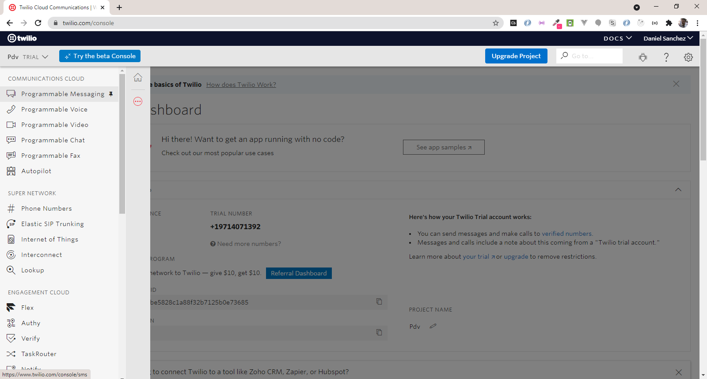
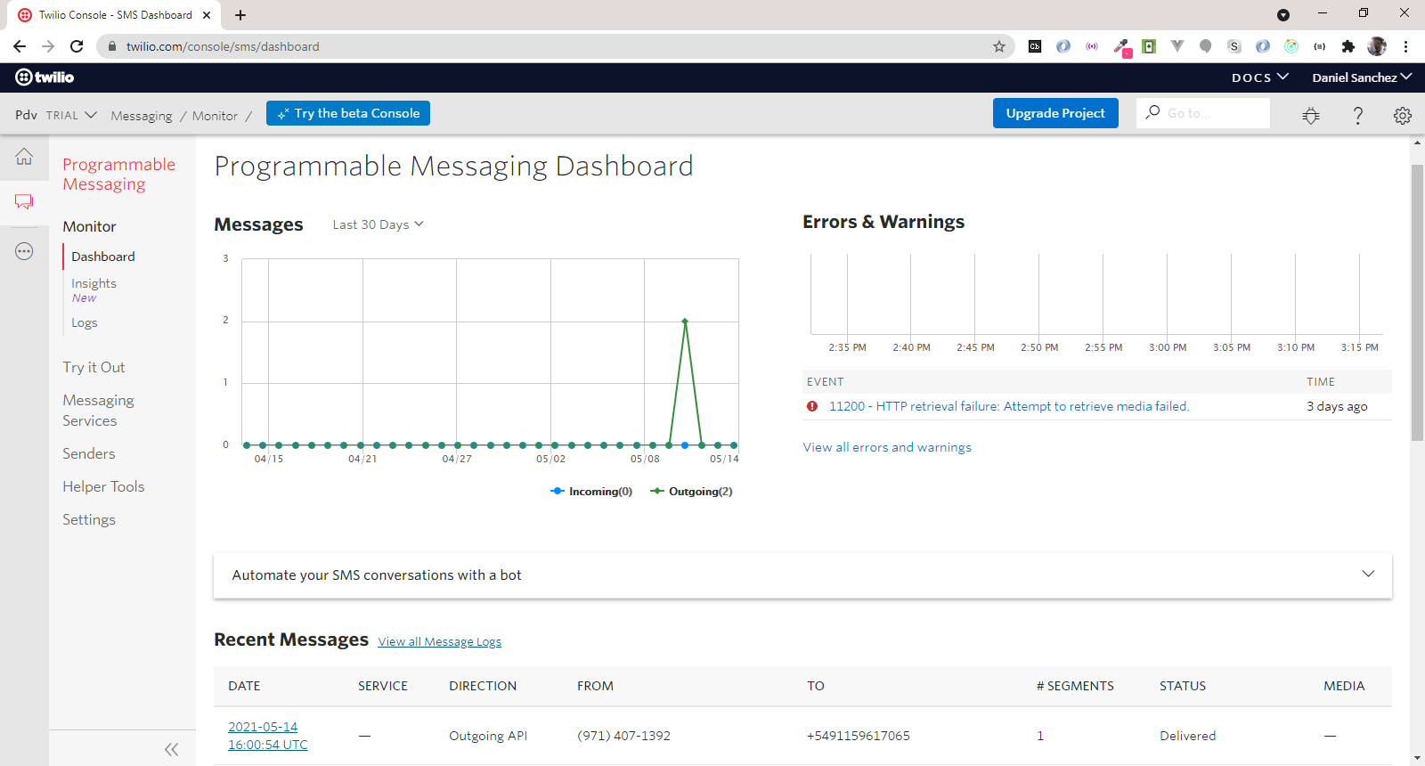
Configurar Twilio en nuestra app
Volvemos a la página de Twilio y vamos a Programmable Messaging. Allí vemos que como ejecutamos el código se envió el mensaje que configuramos.

Slide 37
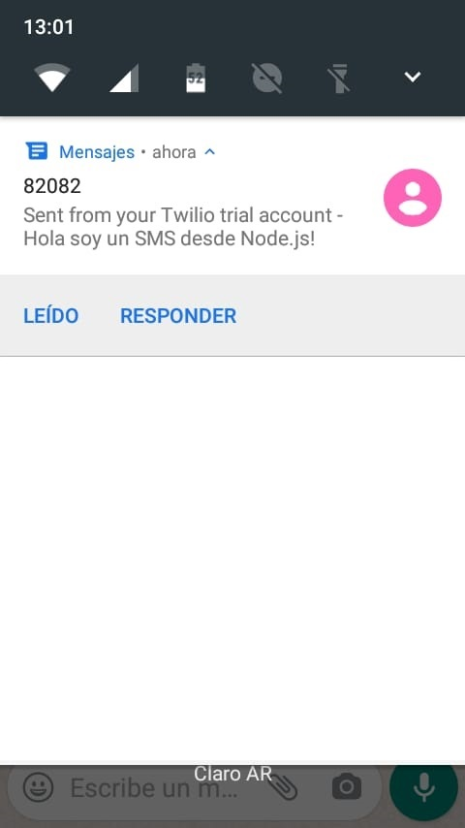
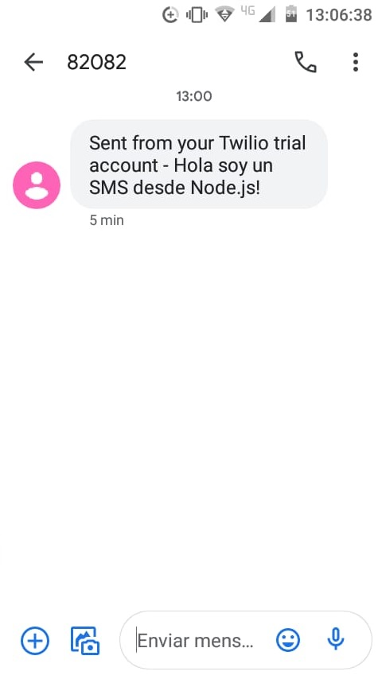
Configurar Twilio en nuestra app
Finalmente, si vamos al celular del número al que le enviamos el mensaje, chequeamos que haya llegado.

Slide 38
ENVIAR SMS DESDE NODE
Tiempo: 10 minutos

Slide 39
Enviar SMS desde Node
Tiempo: 10 minutos
Realizar en Node.js un programa llamado 'enviarSMS' que permita enviar mensajes de texto.
Crear a tal fin, una cuenta en Twilio (https://www.twilio.com/) habilitando un número telefónico gratis para la operación.
El número telefónico destino y el mensaje a enviar se le pasarán a la aplicación por línea de línea de comandos.
Verificar que el mensaje SMS llegue al número indicado y que le operación se refleje en la consola de Twilio.
NOTA: Twilio nos dá un número gratis para el envío de SMS que viene con un monto en USD. Cada vez que enviemos un mensaje, se descontará el costo de la operación de dicho monto.

Slide 40
30
ENVIAR MAILS Y SMS DESDE NUESTRA APP
Retomemos nuestro trabajo para que nuestro proyecto pueda enviar mails y SMS.

Slide 41

ENVIAR MAILS Y SMS DESDE NUESTRA APP
Formato: link a un repositorio en Github con el proyecto cargado. Sugerencia: no incluir los node_modules
>> Consigna: Realizar los siguientes cambios sobre el proyecto en el que venimos trabajando: El sistema debe enviar un mail, utilizando una cuenta de ethereal, que indique cuando un usuario se loguea (a través de la red social implementada anteriormente: de aquí en más Facebook). Así mismo debe proceder de la misma forma al desloguerse el usuario. En ambos casos, el asunto del mail debe describir la operación (log in, log out) y el nombre del usuario junto a la fecha y hora del evento. Además, al momento del logueo se debe enviar un email similar, utilizando gmail como servidor de correo, a la cuenta de email registrada en Facebook ó alguna otra elegida. Se debe adjuntar la foto de perfil de la red social Facebook en el envío.

Slide 42
ENVIAR MAILS Y SMS DESDE NUESTRA APP
Formato: link a un repositorio en Github con el proyecto cargado. Sugerencia: no incluir los node_modules
El servidor también enviará un SMS a un número elegido, cada vez que reciba un mensaje con la palabra 'administrador' en el canal de chat, indicando quién lo envió y el texto completo del mensaje. En todos los casos revisar las distintas casillas de email verificando que los mails lleguen con los datos pedidos. También debe llegar de manera apropiada el SMS al celular indicado, revisar la consola de Twilio para validar el mensaje.

Slide 43

¿PREGUNTAS?

Slide 44
¡MUCHAS GRACIAS!
Resumen de lo visto en clase hoy:
Nodemailer y cómo enviar mails desde una App de Node
Twilio y cómo enviar SMS desde una App de Node.

Slide 45

OPINA Y VALORA ESTA CLASE

Slide 46
#DEMOCRATIZANDOLAEDUCACIÓN

